Slide 1

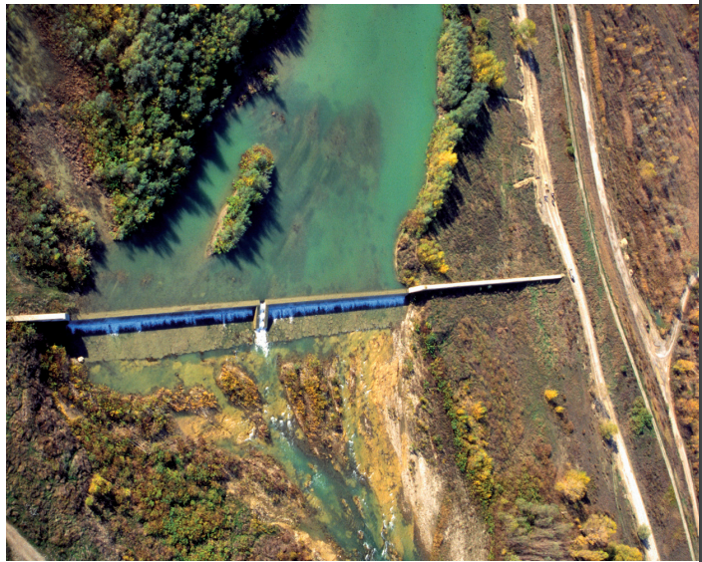
SEMINARIO TECNICO SCIENTIFICO E GIORNATA DELLA TRASPARENZA
IL PROGETTO DELLA CONCA DI PORTO DELLA TORRE SUL FIUME TICINO
Relatore: Ing. Ivano Galvani
Area Navigazione, Idrovie e Porti
Boretto, 8 ottobre 2018

Slide 2

Convenzione tra l’Ente di Gestione delle Aree protette del Ticino e del lago Maggiore
e
l’Agenzia Interregionale per il fiume Po
per la realizzazione della conca di navigazione di Porto della Torre in Comune di Varallo Pombia(NO)
importo complessivo del finanziamento euro 13.532.059,96
8 ottobre 2018 - Il Progetto della conca di Porto della Torre sul fiume Ticino Agenzia Interregionale per il fiume Po

Slide 3
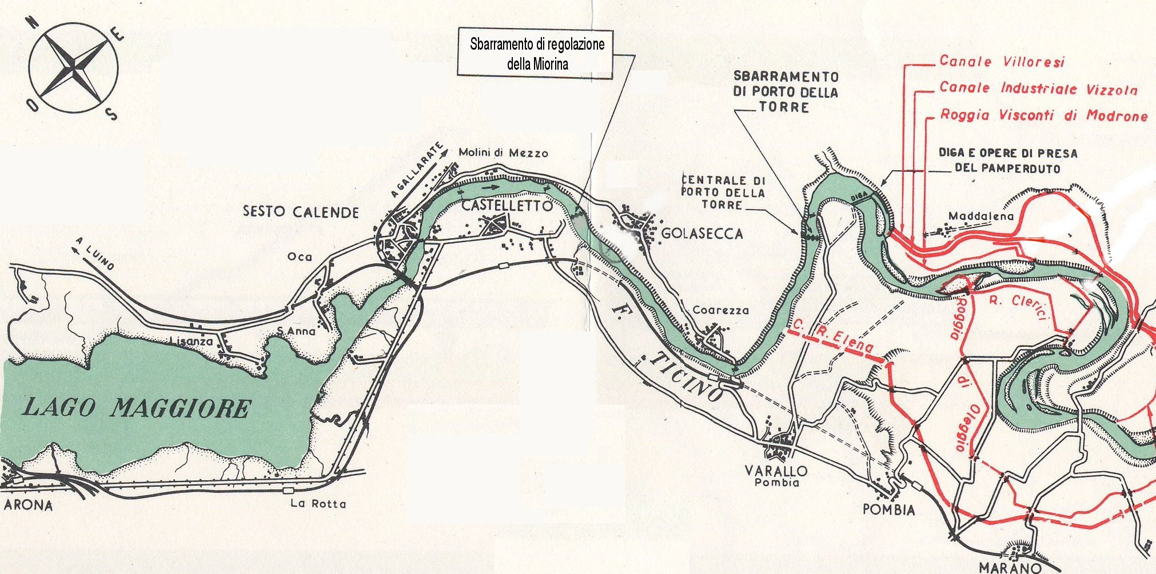
inquadramento territoriale
8 ottobre 2018 - Il Progetto della conca di Porto della Torre sul fiume Ticino Agenzia Interregionale per il fiume Po

Slide 4
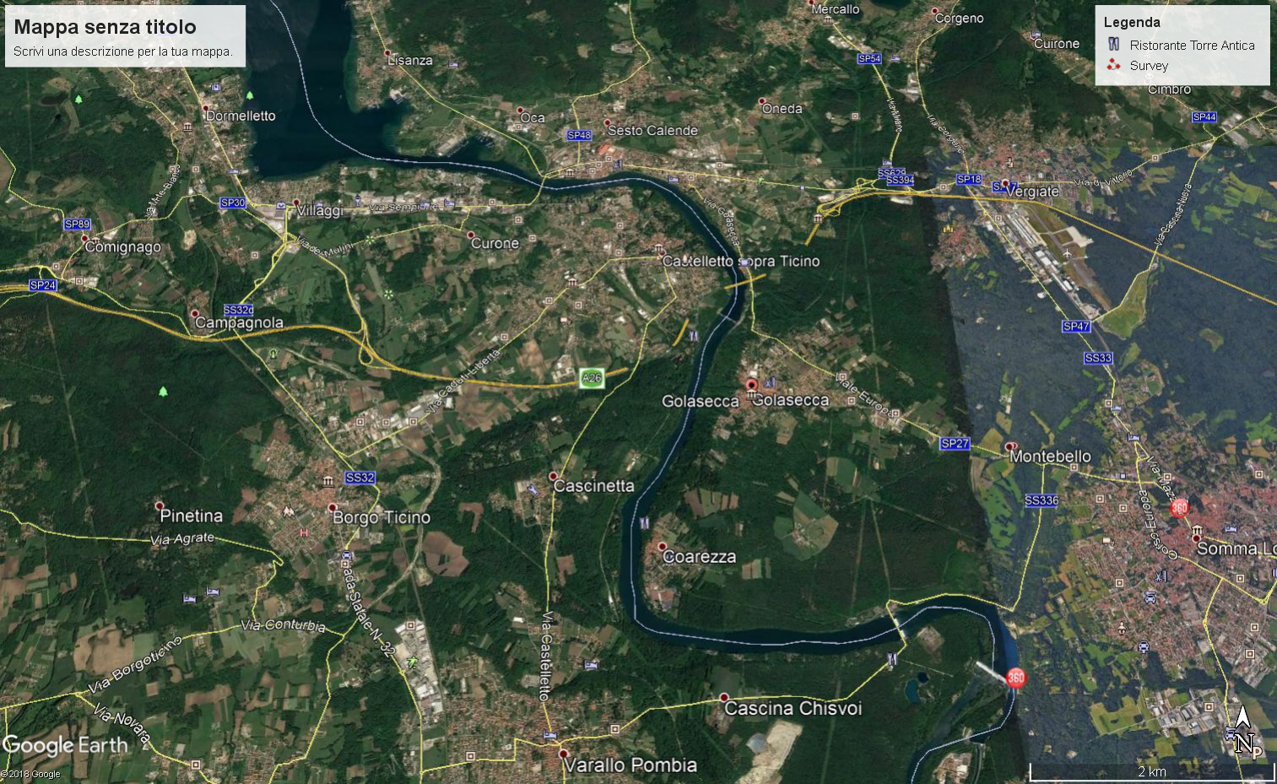
inquadramento territoriale
Miorina, Porto della Torre, Panperduto e Maddalena
8 ottobre 2018 - Il Progetto della conca di Porto della Torre sul fiume Ticino Agenzia Interregionale per il fiume Po

Slide 5
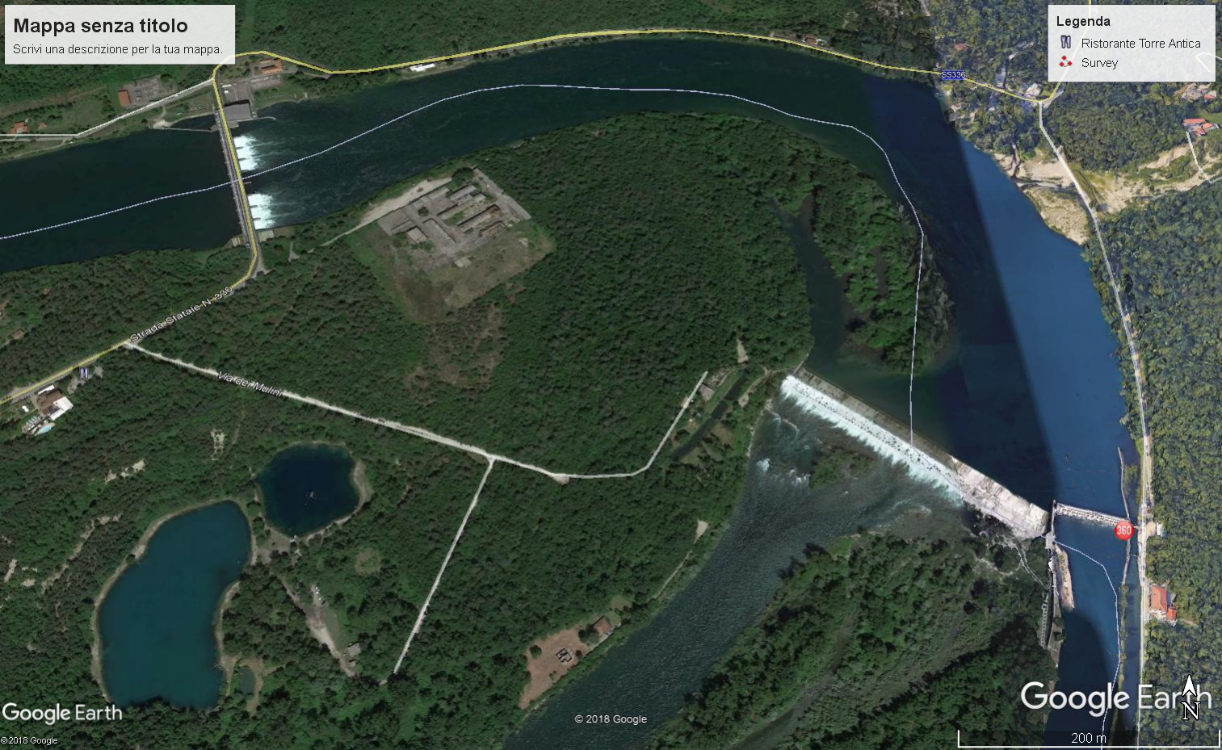
inquadramento territoriale
Porto della Torre e Panperduto
8 ottobre 2018 - Il Progetto della conca di Porto della Torre sul fiume Ticino Agenzia Interregionale per il fiume Po

Slide 6
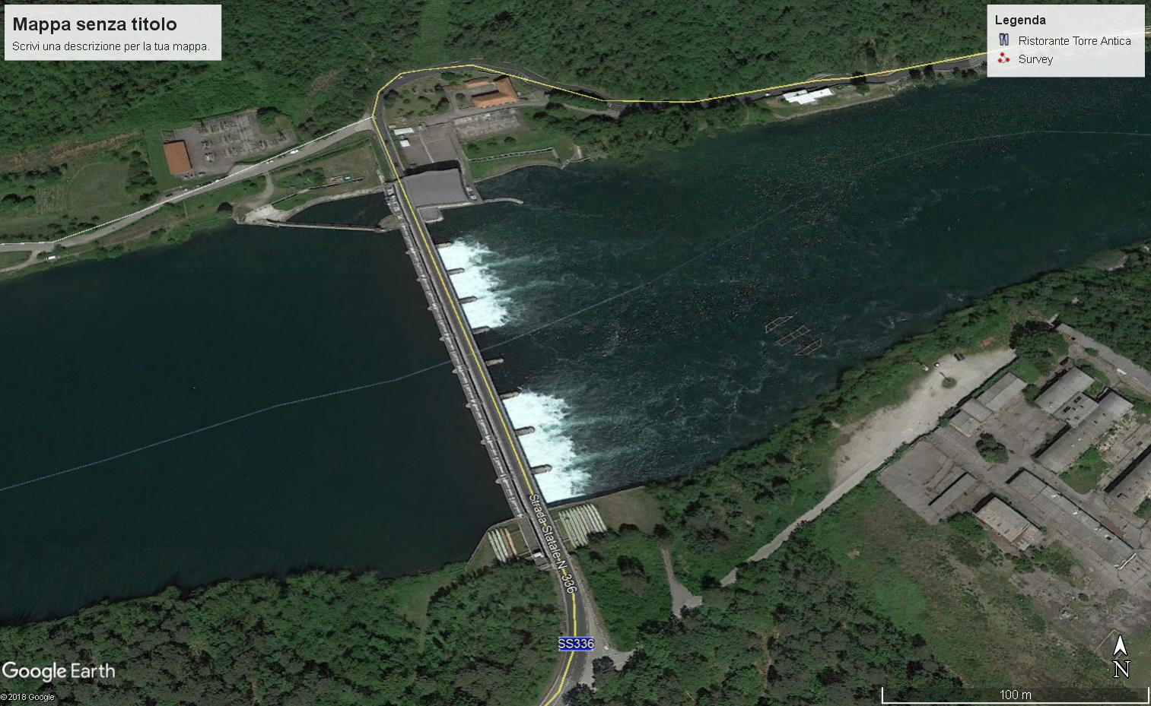
Porto della Torre
posizione conca in progetto sponda dx
8 ottobre 2018 - Il Progetto della conca di Porto della Torre sul fiume Ticino Agenzia Interregionale per il fiume Po

Slide 7
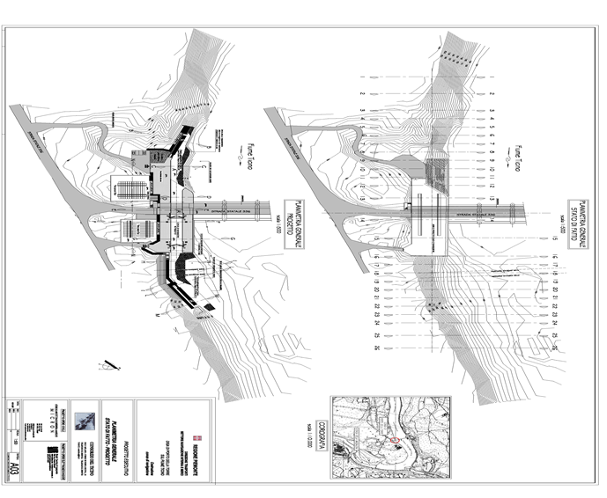
8 ottobre 2018 - Il Progetto della conca di Porto della Torre sul fiume Ticino Agenzia Interregionale per il fiume Po

Slide 8
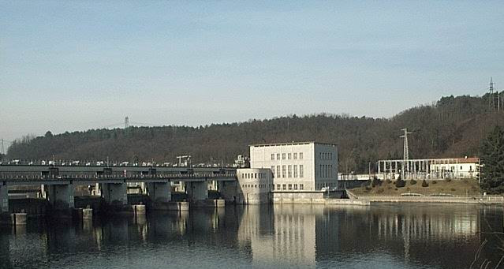
Sbarramento di Porto della Torre - Impianto idroelettrico sponda sx – portata max 187 mc/sec.
8 ottobre 2018 - Il Progetto della conca di Porto della Torre sul fiume Ticino Agenzia Interregionale per il fiume Po

Slide 9
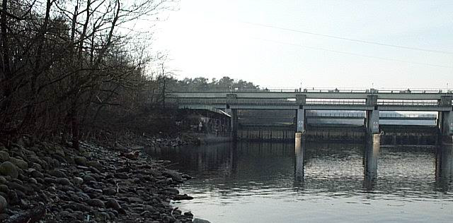
sponda dx sbarramento vista da valle – ubicazione conca
8 ottobre 2018 - Il Progetto della conca di Porto della Torre sul fiume Ticino Agenzia Interregionale per il fiume Po

Slide 10
stato di attuazione del progetto
progetto definitivo approvato con delibera Giunta Regionale Piemonte
n. 21-5374 del 26 febbraio 2007 - giudizio positivo con le prescrizioni e raccomandazioni espresse in conferenza servizi;
il giudizio di compatibilità ambientale ha efficacia per la durata di 3 anni e condizionata all’attuazione di tutte le prescrizioni;
progetto esecutivo completato nel 2012 e integrazioni completate nel 2014;
dalla documentazione disponibile si ritiene necessaria una nuova V.I.A. da attivare con un progetto definitivo revisionando gli elaborati progettuali definitivo ed esecutivo disponibili
8 ottobre 2018 - Il Progetto della conca di Porto della Torre sul fiume Ticino Agenzia Interregionale per il fiume Po

Slide 11
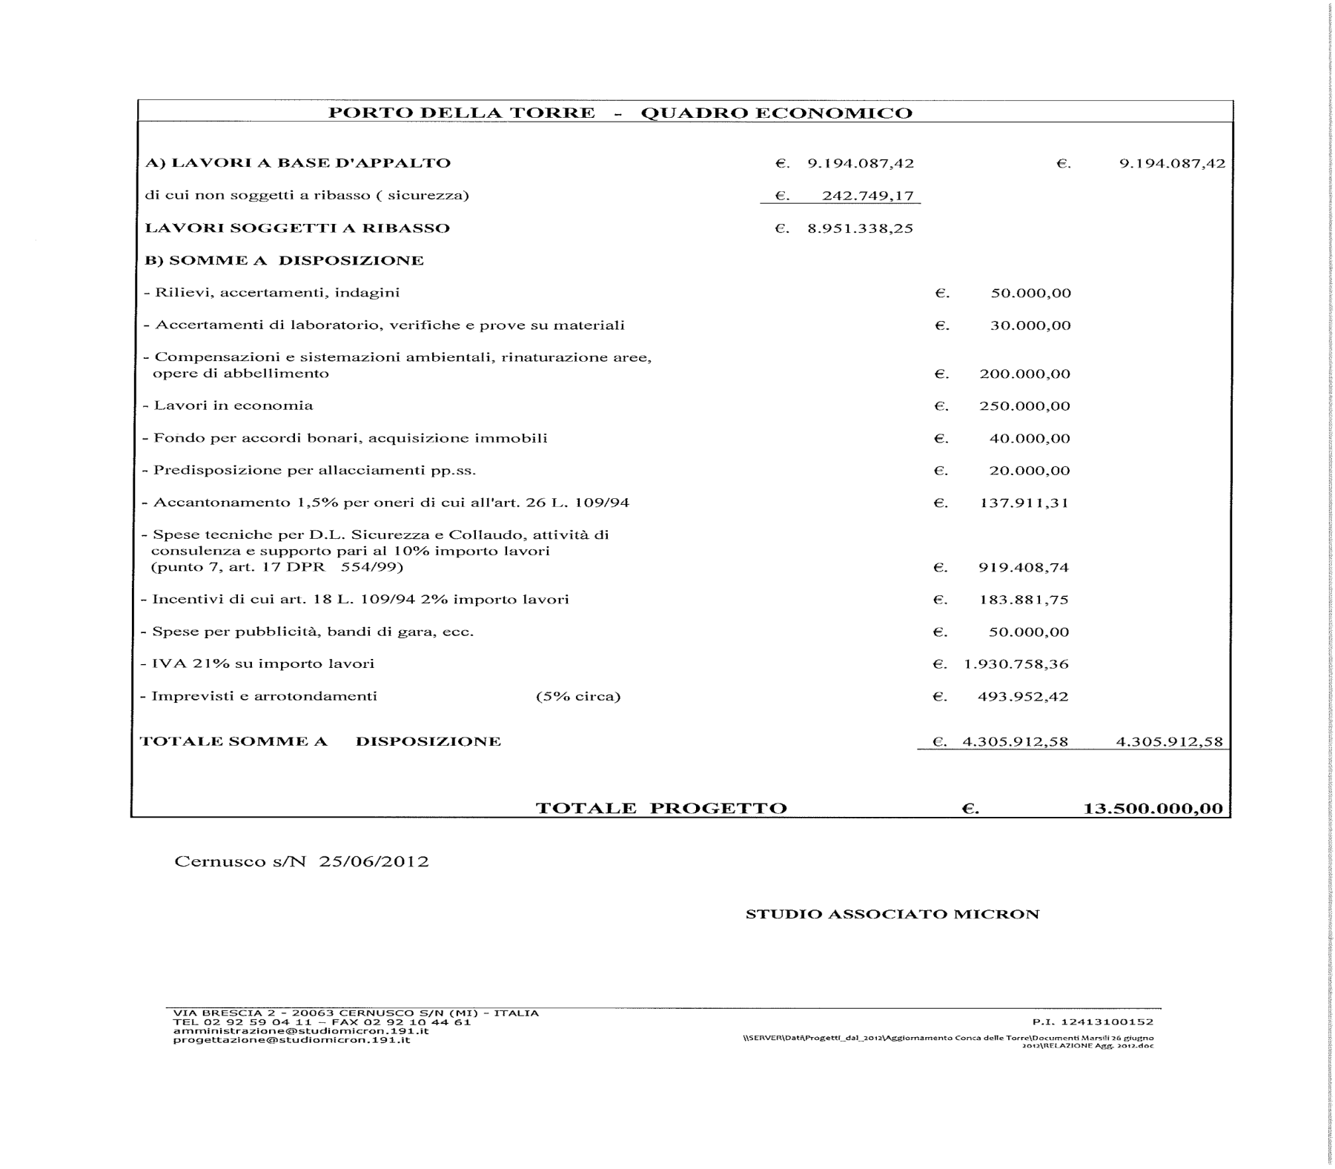
quadro economico del progetto
8 ottobre 2018 - Il Progetto della conca di Porto della Torre sul fiume Ticino Agenzia Interregionale per il fiume Po

Slide 12
Conca Porto della Torre in progetto
Caratteristiche fisiche
ubicazione | sponda dx Ticino presso sbarramento di Porto della Torre
linea navigabile | Ticino da Lago Maggiore (Sesto Calende) a canale industriale
progressiva | Km 9.5
località | Varallo Pombia (NO)
lunghezza | 30.50 m
larghezza | 8.00 m
max livello navigazione monte | 192.50 m.s.l.m.
min. livello navigazione valle | 185.90 m.s.l.m.
salto max | 6.60 m
tirante acqua minimo | 2.00 m
tirante aria | 4.00 m
tipo alimentazione | acquedotti laterali
porte | vinciane
impianti manovra | servomotore idraulico
8 ottobre 2018 - Il Progetto della conca di Porto della Torre sul fiume Ticino Agenzia Interregionale per il fiume Po

Slide 13
Conche esistenti
Caratteristiche fisiche | Miorina | Panperduto | Maddalena
Lunghezza utile | 44.00 m | 28.75 m | 40.00 m
Larghezza utile | 10.00 m | 8.00 m | 5.55 m
Profondità utile | 2.50 m | 1.50 m | 3.05 m
Altezza libera di navigazione |  |  | 2.15 m
Dislivello da superare | 2.00 m | variabile | 0.80 m
8 ottobre 2018 - Il Progetto della conca di Porto della Torre sul fiume Ticino Agenzia Interregionale per il fiume Po

Slide 14
classificazione CEMT - 1992-vie navigabili
8 ottobre 2018 - Il Progetto della conca di Porto della Torre sul fiume Ticino Agenzia Interregionale per il fiume Po

Slide 15
mappa dei navigli Lombardi
8 ottobre 2018 - Il Progetto della conca di Porto della Torre sul fiume Ticino Agenzia Interregionale per il fiume Po

Slide 16
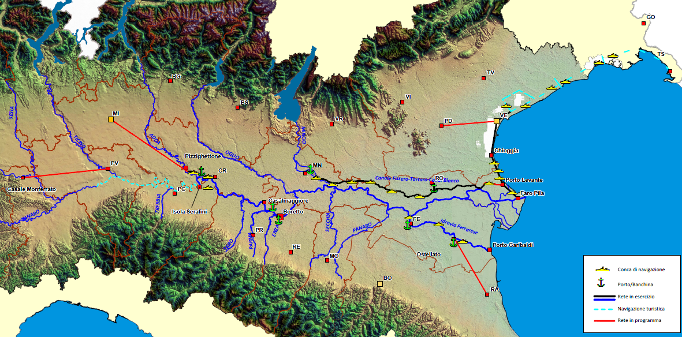
bacino idrografico del nord Italia – vie navigabili
(ripristino della navigazione da Locarno a Venezia:
Lago Maggiore-Ticino-Navigli Lombardi-Po-Laguna Veneta )
Porto della Torre
8 ottobre 2018 - Il Progetto della conca di Porto della Torre sul fiume Ticino Agenzia Interregionale per il fiume Po

Slide 17
competenze AIPo in materia di navigazione
con delibera n. 33 del 18 dicembre 2014 il Comitato d’Indirizzo di AIPo ha preso atto della modifica dell’Accordo Costitutivo dell’Agenzia con integrazione delle funzioni in materia di navigazione interna
art. 4 comma f) bis
la gestione delle idrovie e della navigazione interna, per i tratti navigabili assegnati dalle Regioni interessate con le modalità previste dai rispettivi ordinamenti
8 ottobre 2018 - Il Progetto della conca di Porto della Torre sul fiume Ticino Agenzia Interregionale per il fiume Po

Slide 18
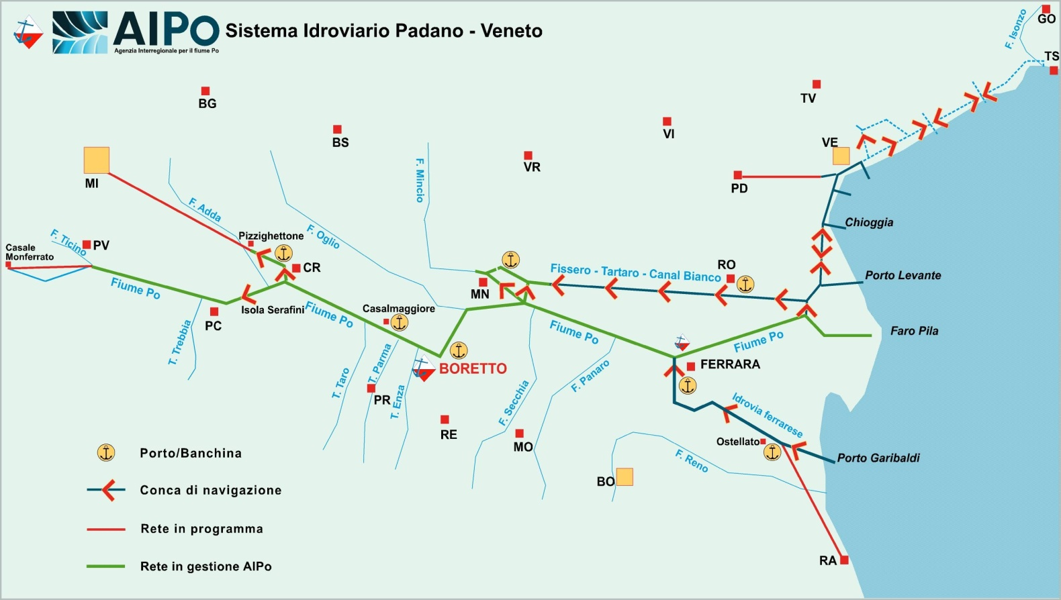
competenze AIPo sul sistema idroviario
8 ottobre 2018 - Il Progetto della conca di Porto della Torre sul fiume Ticino Agenzia Interregionale per il fiume Po

Slide 19
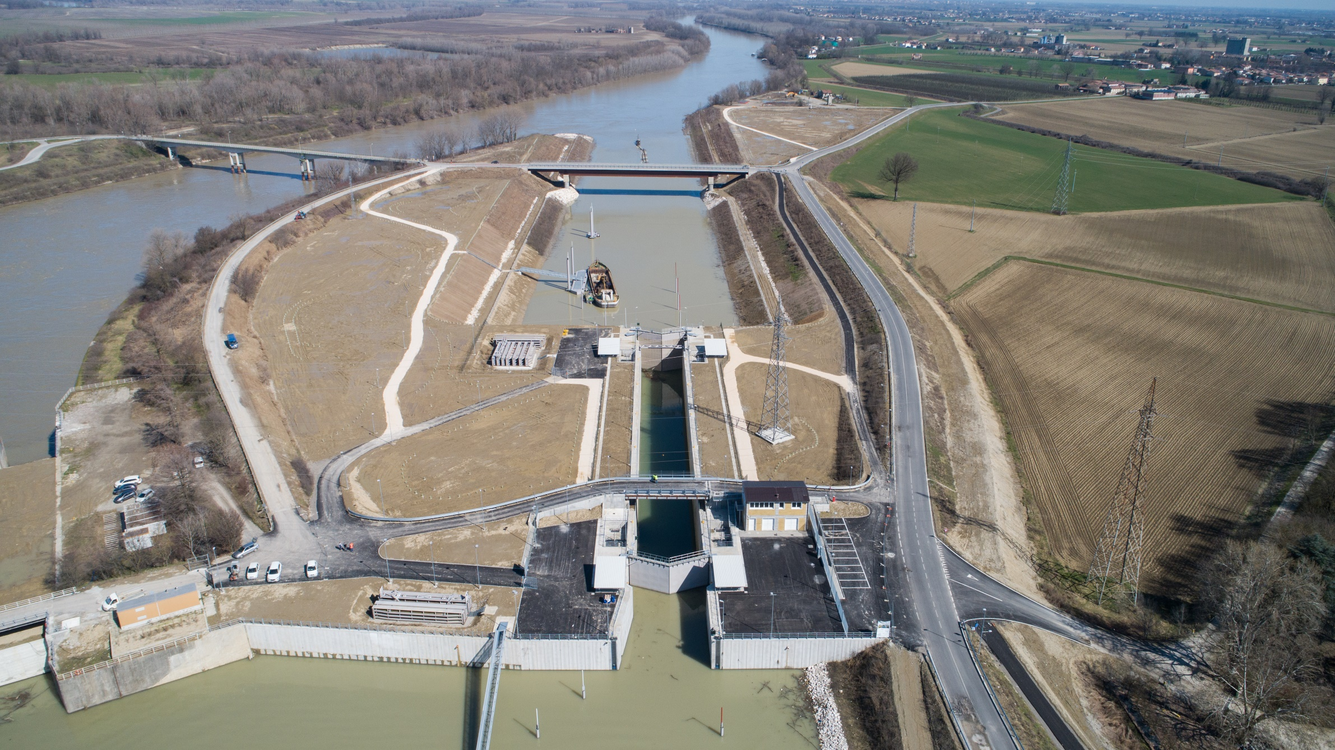
conca Isola Serafini
8 ottobre 2018 - Il Progetto della conca di Porto della Torre sul fiume Ticino Agenzia Interregionale per il fiume Po

Slide 20
Grazie dell’attenzione
8 ottobre 2018 - Il Progetto della conca di Porto della Torre sul fiume Ticino Agenzia Interregionale per il fiume Po

